Slide 1
TRƯỜNG ĐẠI HỌC CÔNG NGHIỆP TP HCM
KHOA CÔNG NGHỆ THÔNG TIN
KHÓA LUẬN TỐT NGHIỆP
XÂY DỰNG ỨNG DỤNG QUẢN LÝ NHẮC NHỞ TIÊM PHÒNG CHO TRẺ SƠ SINH
Giảng viên hướng dẫn: TS. Huỳnh Hữu Nghĩa
Thành viên nhóm:
Nguyễn Thanh Tường 16020131
Nguyễn Nhật Trường 16026511
Notes:
Chào thầy cô và các bạn. Nhóm em xin được thuyết trình về đề tài xây dựng ứng dụng quản lý nhắc nhở tiêm phòng cho trẻ sơ sinh

Slide 2
01.
Giới thiệu
Tổng quan – Mục tiêu – Chức năng/Phi chức năng
Phạm vi
02.
Cơ sở lý thuyết
NỘI DUNG
03.
Phân tích
Use Case – Activity
04.
Thiết kế
Thực thể - kiến trúc tổng quát ứng dụng
05.
Kết luận và hướng phát triển

Slide 3
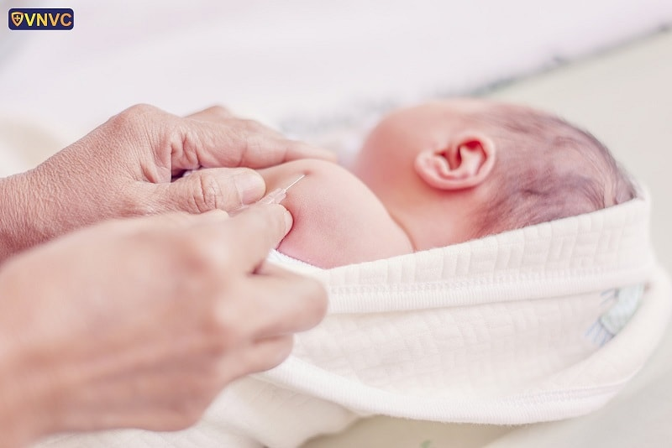
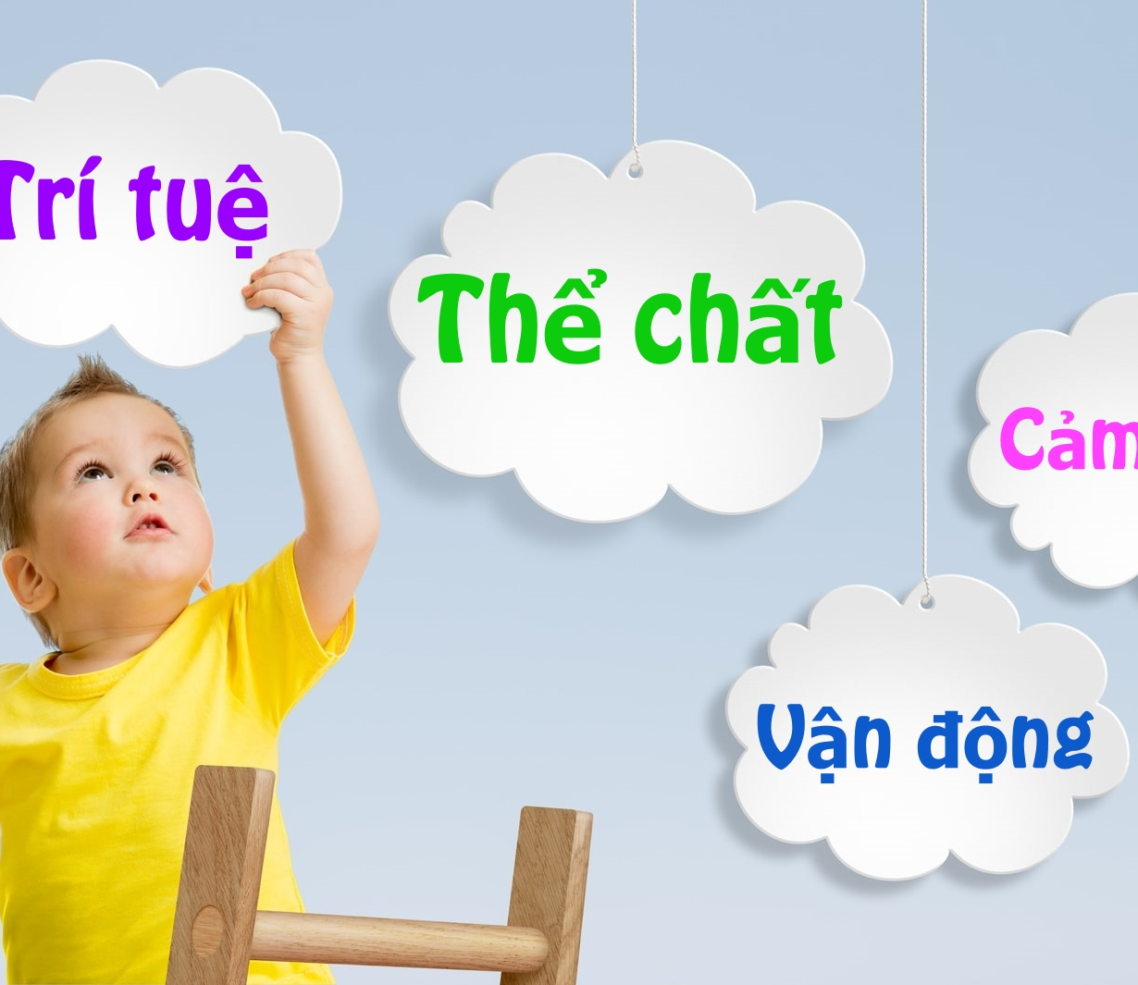
1. Giới thiệu
Tổng quan
Chi phí tiêm phòng thấp hơn chi phí chữa bệnh.
Giúp trẻ phát triển một cách toàn diện.
Notes:
Theo số liệu của tổ chức y tế thế giới WHO, cứ mỗi giây trôi qua lại có 4,2 trẻ được sinh ra đời, qua đó ta thấy được tổng số trẻ em mỗi ngày được sinh ra là rất lớn, nhu cầu được tiêm phòng từ đó mà được tăng lên một cách đáng kể, nhất là ở các nước có nền y học đang phát triển, việc kiểm soát lịch tiêm chủng là một điều hết sức khó khăn.
Tiêm phòng vaccine (vacxin) cho trẻ là hình thức đứa vaccine vào cơ thể của trẻ em, giúp cơ thể trẻ em sinh ra kháng nguyên chống lại các loại bệnh tật nguy hiểm, việc này được xem là biện pháp phòng bệnh hiệu quả nhất để dùng để bảo vệ cho cơ thể người được tiêm không bị mắc các căn bệnh cũng như tránh xảy ra các vụ bùng phát bệnh dịch lớn, ảnh hưởng mạnh đến sức khỏe và tính mạng của con người nói riêng cũng như toàn nhân loại nói chung.
Tại sao trẻ em lại cần tiêm vaccine?
Chi phí bỏ ra cho cho tiêm chủng thấp hơn nhiều so với chi phí khi trẻ mắc phải một bệnh truyền nhiễm nào đó phải điều trị.
Giúp trẻ phát triển một cách toàn diện khỏe mạnh về thể chất lẫn trí não:
Trong những năm đầu đời của trẻ, tiêm chủng mặc dù không thể bảo vệ trẻ khỏi bệnh tật hoàn toàn nhưng được coi là phương pháp tốt nhất giảm thiểu nguy cơ mắc nhiều bệnh nguy hiểm, giảm tỉ lệ tử vong do bệnh tật. Trẻ tiêm phòng vacxin đầy đủ sẽ tránh được các bệnh truyền nhiễm, tạo miễn dịch bảo vệ cơ thể, không bị các di chứng cũng như dị tật đặc biệt ảnh hưởng đến thể chất và trí não.

Slide 4
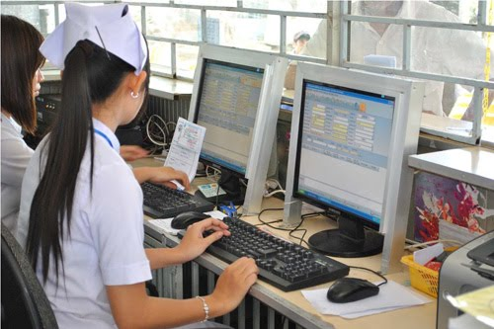
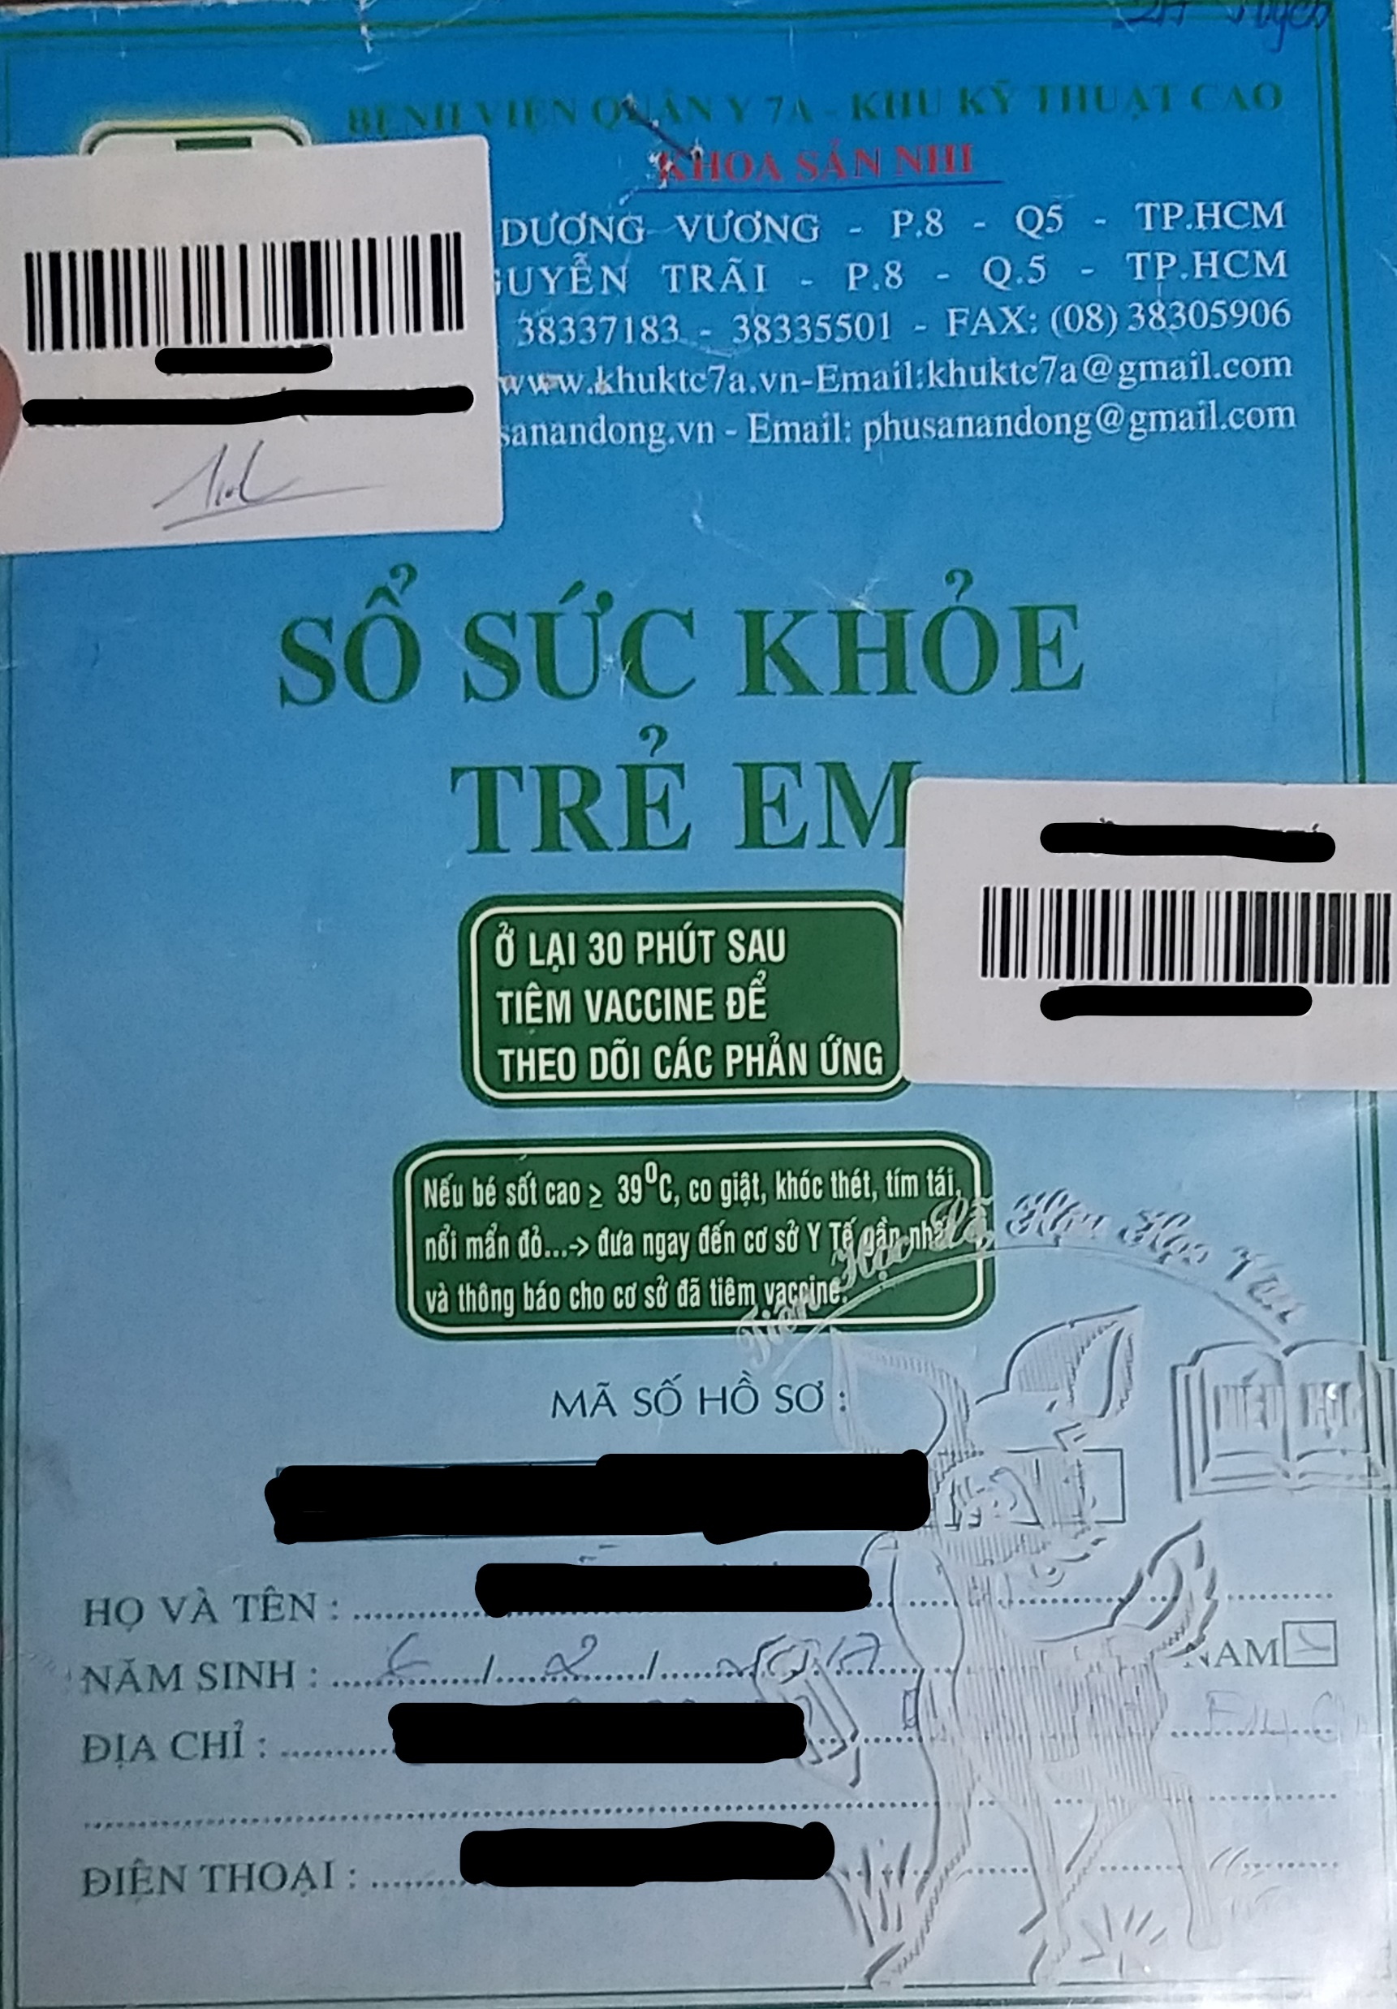
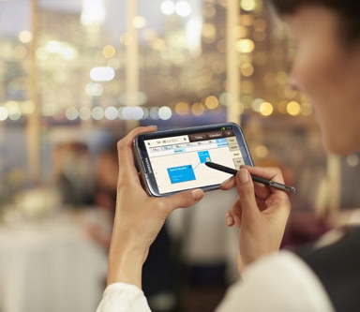
1. Giới thiệu
Tổng quan
Hiện nay nhiều lĩnh vực đã áp dụng vào công nghệ thông tin, trong đó có y tế.
Việc quản lý bằng cách truyền thống có rất nhiều hạn chế.
Nhu cầu sử dụng điện thoại của người dùng ngày càng tăng.
Notes:
CNTT giúp mọi thứ trong lĩnh vực y tế khiến mọi thứ trở nên tự động hóa hơn. Nếu trước đây bạn phải chờ nhiều giờ liên tục để có kết quả xét nghiệm hoặc kết quả khám chữa bệnh thì giờ đây cntt sẽ giúp bạn chỉ cần chờ một vài phút là có ngay kết quả. Sau khi khám xét, hệ thống ứng dụng phần mềm sẽ tự động rà quét, phân tích, đo lường và thông báo tình trạng bệnh nhân tới bác sĩ, sau đó bác sĩ sẽ kiểm tra, xác nhận và in bản kết quả.
Việc áp dụng công nghệ thông tin trong khám chữa bệnh trở nên dễ dàng hơn và hiệu quả hơn bao giờ hết. Bởi thực tế, CNTT không chỉ góp phần quan trọng trong công tác quản lý điều hành, mà nó còn được ứng dụng thành công trong các hạng mục y khám chữa bệnh như: chụp cắt lớp, nội soi, theo dõi bệnh án, phát triển thuốc, chuẩn đoán bệnh, cắt khối u…Ngoài ra, nhờ có nền tảng CNTT mà người bệnh và bác sĩ dễ dàng có thể kiểm tra lịch sử, thông tin chi tiết khám chữa bệnh của mình
.Với vòng xoay không ngừng của cuộc sống, nhịp sống của con người từ đó cũng bị cuốn theo một cách chóng mặt, đôi khi quý phụ huynh dễ quên đi lịch tiêm chủng của con em mình. Bên cạnh đó, các sổ ghi chép lịch tiêm phòng truyền thống cũng để lãng quên ở đâu đó, dẫn đến mất sổ gây khó khăn cho đội ngũ y tế hoặc rách do thời tiết . Ngoài ra việc tiêm trễ có thể dẫn đến nguy cơ mắc các bệnh nguy hiểm mặc dù đã được tiêm phòng. Vì thế việc quản lý bằng cách truyền thống đó có rất nhiều hạn chế đến sẽ không theo đúng tiến độ của lịch tiêm quốc gia
Theo khảo sát, có đến 65% người Việt dành thời gian truy cập vào mạng xã hội bằng smartphone mỗi ngày, 42% người Việt dùng smartphone để liên lạc, tán gẫu trong một ngày. Con số dành cho việc chơi game, chụp ảnh và quay phim là 27%. Và không ngạc nhiên lắm khi có đến 50% người dùng sử dụng smartphone để xem TV hay video mỗi ngày.
→ Mức sống người dùng ngày càng tăng - Nhu cầu kết nối mọi lúc mọi nơi → Smart phone là phần trong cuộc sống của con người

Slide 5
1. Giới thiệu
b. Mục tiêu
Mục tiêu chính của ứng dụng là thông báo chính xác thời gian tiêm phòng của trẻ sơ sinh cho người dùng. Theo dõi tình hình sức khỏe của trẻ.
Từ đó ứng dụng có các vấn đề cần giải quyết:
Tạo bộ dữ liệu vắc xin và mũi tiêm vắc xin (ràng buộc thời gian + dữ liệu).
Quản lý về thời gian thông báo của ứng dụng (notification + service).
Tìm hiểu vẽ biểu đồ thống kê.
Tìm hiểu về các quy định, các vấn đề trong tiêm chủng để tạo dữ liệu khung chính xác nhất.

Slide 6
1. Giới thiệu
c. Phạm vi
Hệ thống được ứng dụng cho các cá nhân, các hộ gia đình.
Đối tượng sử dụng ứng dụng là người dùng có độ tuổi trên 18.
Dữ liệu các vaccine được giới hạn độ trong tuổi trẻ em từ 0-3.

Slide 7
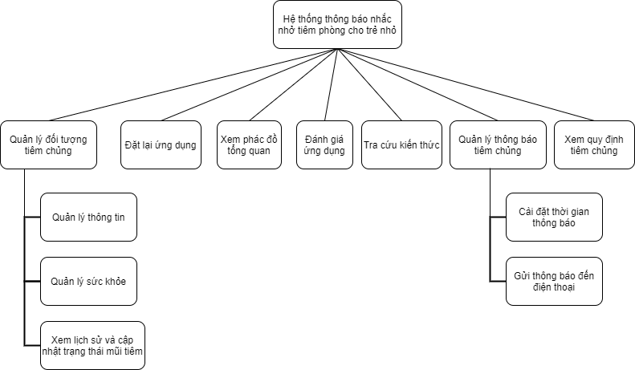
1. Giới thiệu
d. Chức năng và phi chức năng
Sơ đồ phân rã chức năng
Notes:
Sơ đồ phân rã chức năng
Qua sơ đồ, thấy rằng bài toán thông báo nhắc nhở tiên chủng có thể chia nhỏ thành 5 bài toán chính gồm: Quản lý đối tượng tiêm chủng, đánh giá ứng dụng, xem phác đồ tổng quan, quản lý thông báo tiêm chủng và xem quy định tiêm chủng.
Quản lý đổi tượng tiêm chủng
Đối tượng tiêm chủng ở đây chính là người thực hiện tiêm chủng – trẻ em. Riêng đối với quản lý đối tượng tiêm chủng, chúng ta sẽ chia nhỏ bài toán thành: Quản lý thông tin, quản lý sức khỏe, xem lịch sử và cập nhật trạng mũi tiêm.
Hình 1.4.1.1 Phân rã chức năng quản lý đối tượng
Quản lý thông tin
Quản lý các thông tin hồ sơ của trẻ gồm: họ tên, tên ở nhà, ngày sinh, giới tính. Với các chức năng thêm, sửa, xóa. Khi thêm một trẻ em mới, phác đồ tiêm phòng sẽ tự động phác sinh dựa trên ngày sinh của bé.
Quản lý sức khỏe
Quản lý sức khỏe thực chất chính là lưu lại tình trạng sức khỏe của đối tượng qua từng giai đoạn khác nhau, ví dụ như theo dõi về cân nặng, chiều cao. Các thông tin này là cơ sở để xác định và dự đoán tình trạng sức khỏe của trẻ được thể hiện thông qua biểu đồ thống kê (thống kê qua các tuần).
Xem lịch sử và cập nhật trạng thái mũi tiêm
Cập nhật trạng thái mũi tiêm hỗ trợ người dùng biết được việc mình đã thực hiện các mũi tiêm nào của trẻ và hoàn tất vào lúc nào.
Xem lịch sử giúp đỡ người dùng dễ dàng thao tác, quản lý và xem các mũi tiêm của trẻ. Biết được trẻ đã thực hiện mũi tiêm nào? Đã bỏ lỡ mũi nào? Và sắp tới chuẩn bị tiêm những mũi gì.
Quản lý thông báo tiêm chủng
Quản lý thông báo tiêm chủng được chia nhỏ ra thành 2 bài toán: cài đặt thông báo và gửi (nhắc nhở) thông báo đến điện thoại.
Cài đặt thông báo giúp người dùng tự mình quản lý thời gian ứng dụng thông báo trong ngày. Thông báo lúc mấy giờ trong ngày. Bật/tắt nhận thông báo từ ứng dụng.
Gửi/nhắc nhở thông báo đến điện thoại cho biết được thông tin mũi tiêm sẽ được tiêm vào ngày hôm nay. Nhằm nhắc nhở người dùng tiêm chủng cho trẻ theo đúng phác đồ đề ra.
Đặt lại ứng dụng
Chức năng giúp người dùng khởi động ứng dụng về lúc ban đầu nhằm khắc phục và xử lý lỗi.
Xem phác đồ tổng quan
Hỗ trợ người dùng biết được phác đồ tiêm chủng tổng quan dành cho mọi trẻ em từ khi mới sinh đến 2 tuổi
Đánh giá ứng dụng
Chức năng này để người dùng nêu lên quan điểm của bản thân sau khi sử dụng ứng dụng, đóng góp ý kiến giúp ứng dụng ngày càng được hoàn thiện hơn
Tra cứu kiến thức
Tra cứu kiến thức hỗ trợ người dùng có các thông tin, dữ liệu cần thiết trong tiêm chủng. Bản thân có thể giải quyết những vấn đề gặp phải trong thực tiễn.
Xem quy định về tiêm chủng
Giúp người dùng tránh được những rủi ro gặp phải trong tiêm chủng mở rộng.
Xác định loại ứng dụng
+ Ứng dụng chạy trên nền tảng android
+ Ngôn ngữ lập trình ứng dụng là java
+ Ứng dụng dùng hệ quản trị cơ sở dữ liệu SQLite
+ Loại ứng dụng là : Mobile application

Slide 8
1. Giới thiệu
d. Chức năng và phi chức năng
Thời gian hoàn thành sản phẩm phải đúng hạn với thời gian đã hợp đồng với khách hàng,
Sử dụng ngôn ngữ lập trình java để xây dựng và phát triển phần mềm
Phải có tính bảo mật
Luôn sẵn dùng cho khách hàng,
Toàn vẹn dữ liệu
Giao diện đơn giản, dễ sử dụng

Slide 9
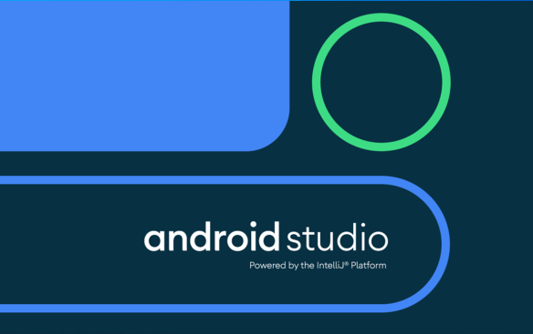
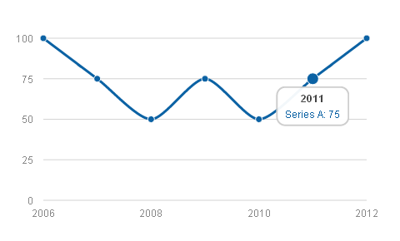
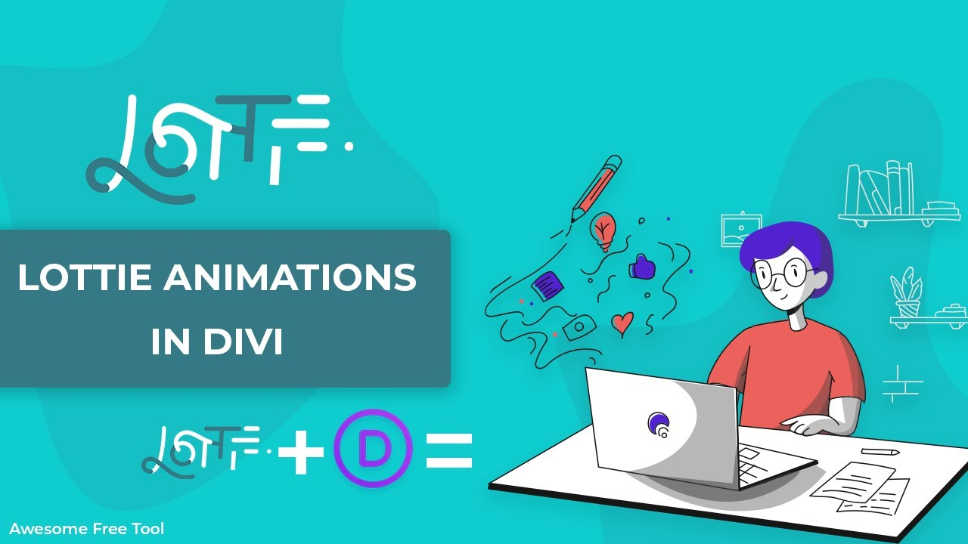

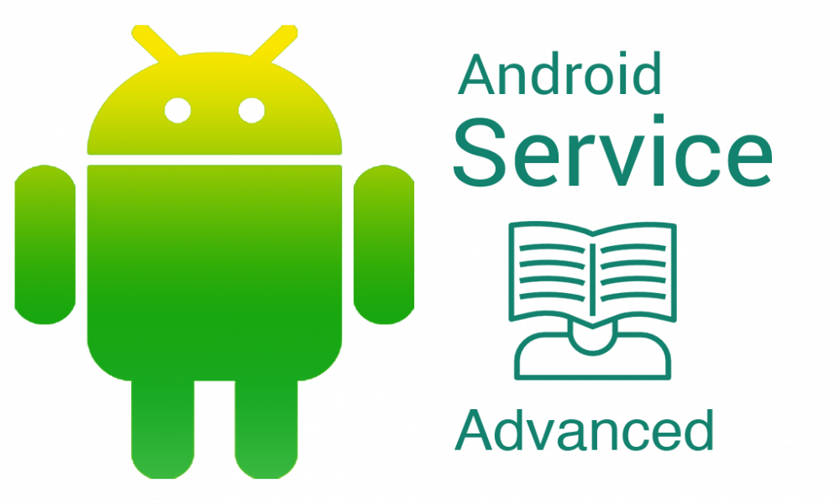

2. Cơ sở lý thuyết
Notes:
Tách slide thành Cơ sở lý thuyết
Phương pháp thực hiện:
Sử dụng android studio
Sử dụng MPChart để thiết kế biểu đồ thống kê.
Sử dụng các thư viện cần thiết: Material (thiết kế giao diện người dùng),
Sử dụng Lottie Animations:
Animation là một phần không thể thiếu trong việc thiết kế và các ứng dụng hay trang web ngày nay, nó mang linh hồn vào cho những thứ tưởng như vô tri vô giác, tạo ra trải nghiệm độc đáo và sống động cho người dùng. Những sản phẩm vượt trội trên thị trường thì ngoài việc đảm bảo đầy đủ tính năng thì UI/UX chính là một điểm nhấn quan trọng khác để nâng tầm sản phẩm lên, và nói đến UI/UX thì không thể thiếu animation rồi.
Lottie là một thư viện có thể dùng cho cả Android, iOS, React Native hay Web, với chức năng chính là triển khai các animation cực kì chất thông qua việc parse các animation từ Adobe After Effects (được xuất ra dưới dạng json thông qua Bodymovin), sau đó các animation này sẽ được render ngay trên platform tương ứng.
chỉ cần Lottie và một file json của animation bạn mong muốn
Sử dụng thông báo (Notification) và dịch vụ Android (Các service: Foreground service), Broadcast Receiver.
Hệ quản trị cơ sở dữ liệu SQLite.

Slide 10
3. Phân tích
Người dùng: quản lý thông tin trẻ em, quản lý/theo dõi sức khỏe, quản lý lịch tiêm phòng của từng trẻ nhỏ, quản lý về thời gian thông báo. Để thực hiện các chức năng này người cần phải khởi động và có dữ liệu trong ứng dụng.
Hệ thống: thực hiện các chức năng thông báo tiêm phòng, tạo phác đồ cá nhân và tạo thống kê sức khỏe cho từng trẻ.
Notes:
Từ những mô tả yêu cầu chức năng được trình bày ở mục 1.4 (chương 1), phân tích làm rõ quy trình nghiệp vụ của hệ thống quản lý đặt món gồm các chức năng:
Chức năng quản lý thông tin trẻ: cho phép người người dùng tự quản lý thông tin cá nhân về trẻ em của họ.
Chức năng quản lý sức khỏe trẻ: cho phép người người dùng tự quản lý sức khỏe trẻ em của họ. Từ đó tạo nên biểu đồ thống kê về sức khỏe
Chức năng xem lịch sử, cập nhật thông tin mũi tiêm của từng trẻ: cho phép người người dùng tự quản lý thông tin mũi tiêm phòng của từng trẻ em như. Cập nhật lại trạng thái mũi tiêm (đã tiêm hoặc chưa tiêm), xem lịch sử tiêm phòng (đã tiêm/chưa tiêm/đã qua).
Chức năng nhắc nhở người dùng tới ngày tiêm phòng. Người dùng tự quản lý thời gian nhắc nhở tiêm phòng của họ thông qua cài đặt thông báo.

Slide 11
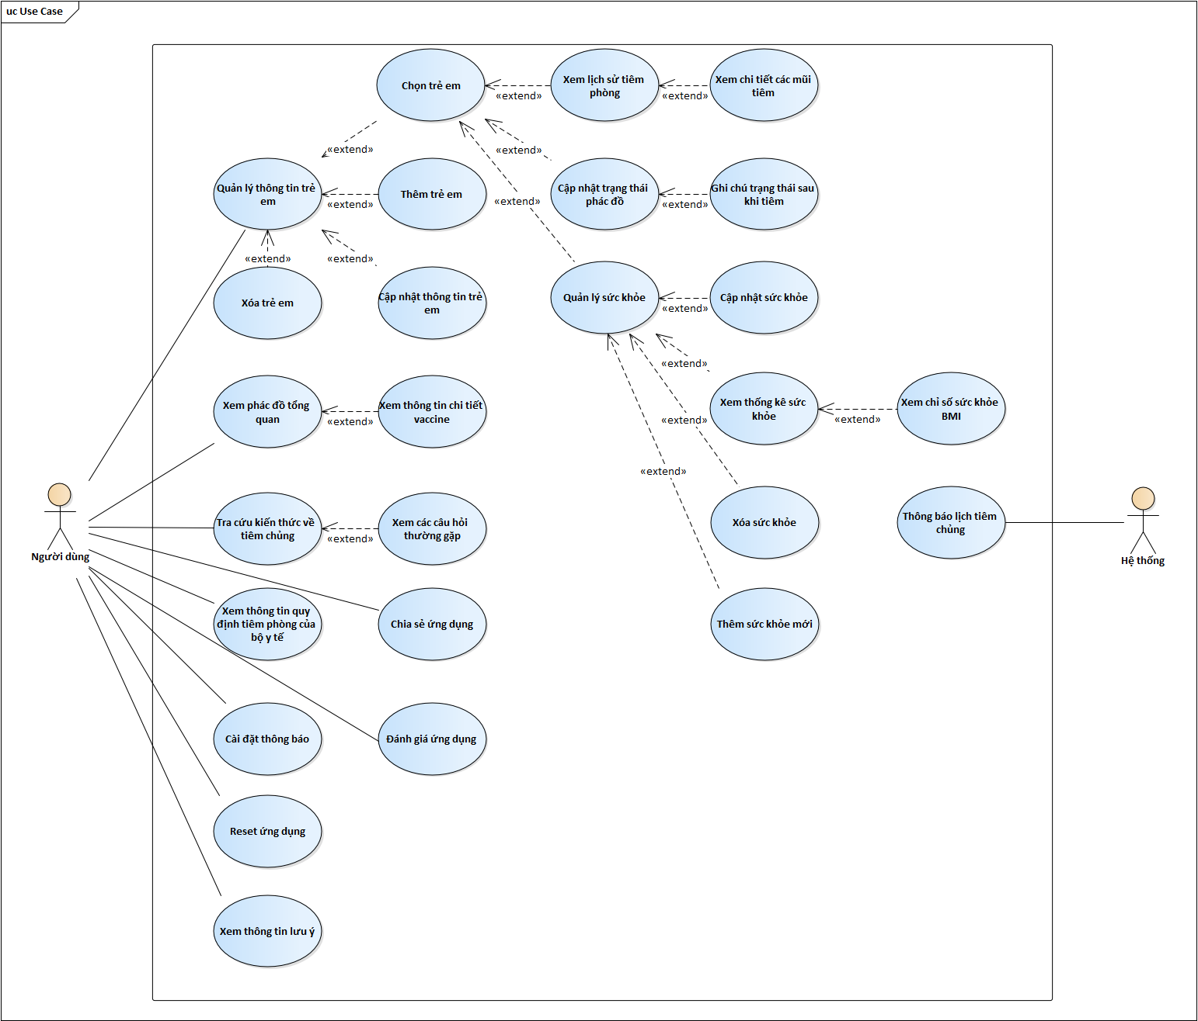
3. Phân tích
Mô hình use case

Slide 12
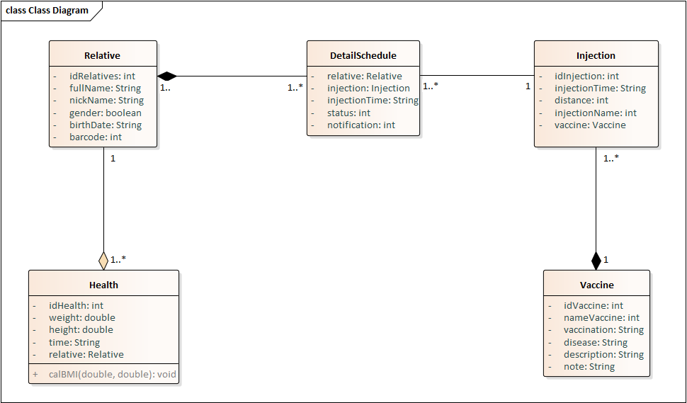
4. Thiết kế
Mô hình lớp
Notes:
Mỗi một vaccine có từ một đến nhiều mũi tiêm (injection). Với mỗi mũi tiêm trong cùng một vaccine, khoảng cách giữa mũi này với mũi trước đó từ 29~31 ngày (1 tháng). Mỗi trẻ em (Relative) có nhiều mũi tiêm (Injection). Một mũi tiêm được thực hiện bởi nhiều trẻ. Điều này phát sinh ra chi tiết lịch tiêm chủng (DetailSchedule). Lịch tiêm chủng chứa mã trẻ và mã mũi tiêm, trạng thái thực hiện, thời gian thực hiện. Không chỉ vậy còn phát sinh ra trạng thái thông báo (notification), nó giúp ta xác định được mũi tiêm đã được thông báo rồi hay chưa. Sức khỏe được phát sinh bởi trẻ em, trẻ em sẽ có nhiều khoảng thời gian phát triển, khác nhau kéo theo đó là nhiều sức khỏe khác nhau không cùng một thời điểm.

Slide 13
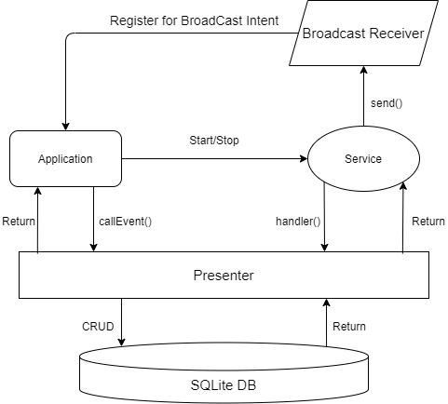
4. Thiết kế
Kiến trúc tổng quan của ứng dụng
Notes:
Activity → sinh phác đồ tự động → xử lý dưới hệ thống
Kiến trúc tổng quan ứng dụng
Khi khởi động ứng dụng (Application), ứng dụng kiểm tra start service. Service sử dụng Handler^{[18]} để kiểm tra liên tục trạng thái thông báo và trạng thái hoàn tất của tiết mũi tiêm của từng trẻ. Việc xử lý kiểm tra thông qua tầng Presenter. Ở đây, tầng presenter gửi và nhận dữ liệu trả về từ SQLite DB và xử lý dữ liệu. Sau khi xử lý xong dữ liệu, trả ngược kết quả về cho service.
Khi service nhận được kết quả, gửi một yêu cầu đến Broadcast Receiver. BroadCast Receiver có nhiệm vụ lắng nghe sự thay đổi của hệ thống, nếu có thông báo đến tạo một Broadcast Intent gửi báo hiệu đến ứng dụng của người dùng là sự kiện đã hoàn tất. Lúc này, Application đón nhận sự kiện này và show ra thông báo thông qua notification thông qua phương thức onReceiver().

Slide 14
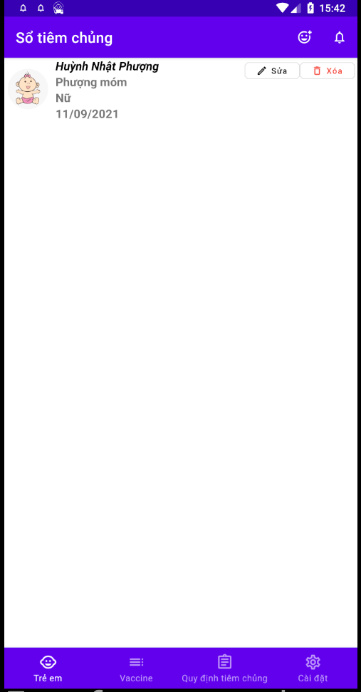
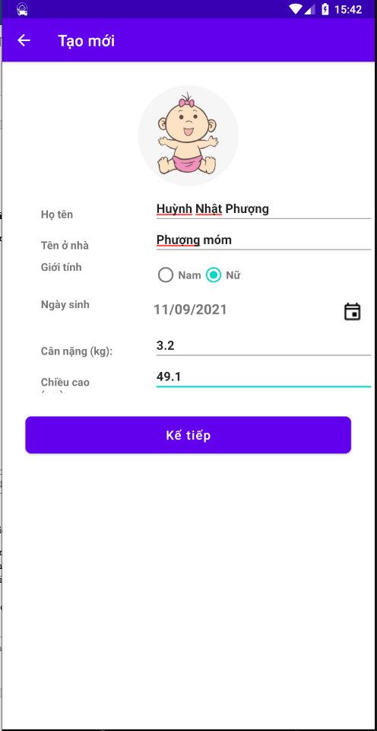
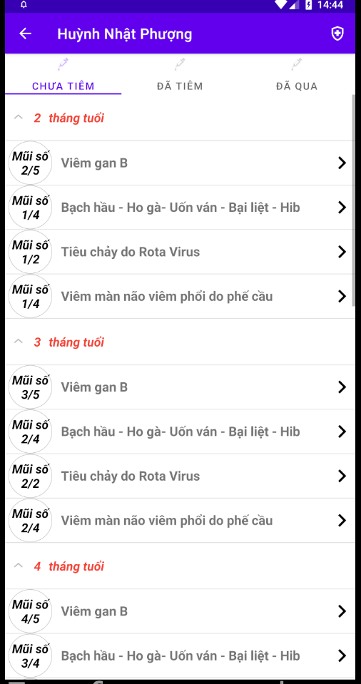
4. Thiết kế
Sổ tiêm chủng
Tạo bé mới
Phác đồ cá nhân
Notes:
Hệ thống tự động sinh phác đồ điều trị cá nhân theo quy định khuyến cáo của bộ y tế.

Slide 15
5. kết luận và hướng phát triển
Các chức năng chính trong usecase gần như đã được thực hiện gần như là đầy đủ.
Đã thực hiện được thông báo khi có mũi tiêm đến ngày tiêm
Quản lý thông báo
Quản lý thông tin trẻ em
Quản lý sức khỏe trẻ em và thống kê sức khỏe
Xử lý: ràng buộc dữ liệu của các mũi tiêm. Hệ thống tự động tạo phác đồ dựa trên ngày sinh trẻ và phác đồ điều trị theo khuyến cáo của bộ y tế.
Notes:
Kết quả đạt được
Các chức năng chính trong usecase gần như đã được thực hiện gần như là đầy đủ. Thông qua ứng dụng, nhóm đã hiểu được cách hoạt động của phần mềm trên di động, thấy được sự tiện ích trên thiết bị di động, cũng như hiểu rõ được cách làm một phần mềm trên di động. Hơn thế nữa là nhóm đã học được cách viết phần mềm android. Nhóm đã thực hiện được hiệu năng của ứng dụng làm cho ứng dụng chạy nhanh và chiếm ít bộ nhớ nhất có thể.
5.2. Hạn chế của đồ án
Ứng dụng chỉ mới thực hiện được những chức năng cơ bản của phần mềm yêu cầu, chưa hoàn thiện được những chức năng như: đánh giá ứng dụng, chia sẻ ứng dụng thông qua quét mã QRCode,...
Bộ dữ liệu chưa được tối ưu hóa vaccine và các mũi tiêm, vẫn đang trong mức tổng quát chưa thiết kế chi tiết.
Việc xử lý các ràng buộc về dữ liệu còn rườm ra, chưa tối ưu hóa.
Dữ liệu chưa có tính bảo mật thông tin cao.
Ứng dụng còn chưa thân thiện với người dùng, chưa thực sự là dễ sử dụng, chưa quản lý được người dùng.

Slide 16
5. kết luận và hướng phát triển
Hướng phát triển
Đưa ứng dụng có thể sử dụng được trực tuyến.
Kết nối với cơ sở y tế.
Quản lý thông tin trẻ em.
Chỉnh sửa giao diện thân thiện hơn.
Quản lý nâng cao về thông báo.
Notes:
Hướng phát triển sau khi thực hiện đồ án tại trường thì nhóm sẽ phát triển thêm cho phép ứng dụng không chỉ dùng offline mà còn được kết nối trực tuyến. Chuyển sang sử dụng CSDL là firebase database nhằm mục đích quản lý , lưu lại dữ liệu của người dùng. Vì app hiện tại đang sử dụng dữ liệu là bộ nhớ của máy, nên khi gỡ cài đặt ứng dụng. dữ liệu sẽ tự động mất theo. Với khi sử dụng Firebase database t có được lợi thế đó là real time, khi dữ liệu thay đổi, mọi thiết bị kết nối sẽ nhận được trong vài mili giây. Điều này giúp chúng em nghĩ thêm hướng phát triển đó là việc đồng bộ và chia sẻ dữ với nhiều máy khác nhau thông qua quét mã QRCode.
Không chỉ kết nối giữa người với người. Mà ứng dụng mở rộng cho việc kết nối với các cơ sở tiêm chủng, hỗ trợ người dùng tương tác trực tiếp đến các bác sĩ có trình độ chuyên môn. Không chỉ quản lý về việc nhắc nhở tiêm phòng, nó giúp người dùng giải quyết được vấn đề gặp phải trong tiêm chủng thông qua tư vấn, giúp đỡ của của bác sĩ tại thời điểm xác định.
Quản lý thông báo như các ứng dụng mạng xã hội (facebook, weibo,.. ) để người dùng dễ dàng theo dòi dòng sự kiện thông báo xảy ra của ứng dụng.
Chỉnh sửa lại giao diện cho đẹp mắt và hợp lý hơn cho người dùng.

Slide 17
Cám ơn Thầy Cô và các bạn
đã chú ý lắng nghe!

